Slide 1
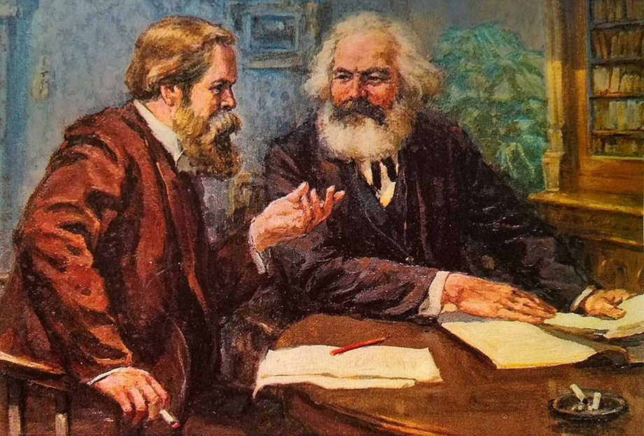
Карл Маркс и Фридрих Энгельс
немецкая классическая философия

Slide 2
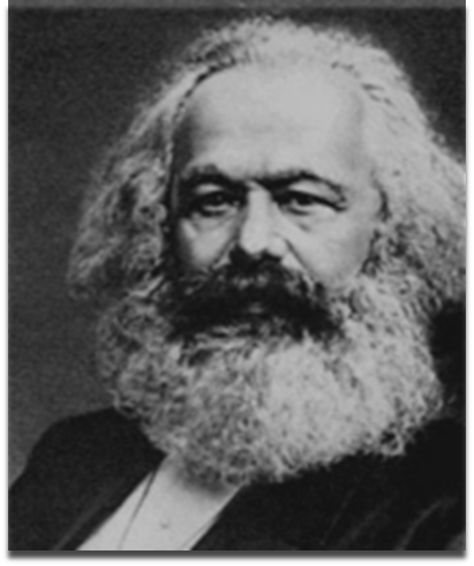
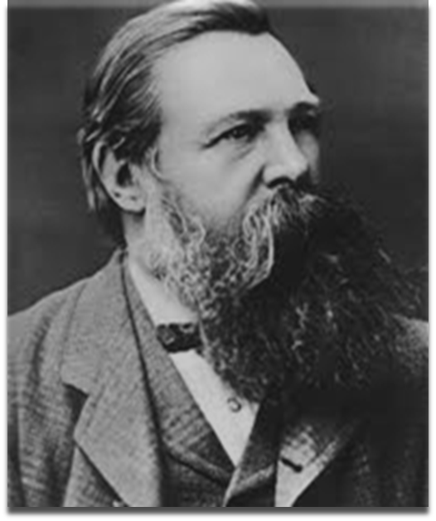
Фридрих Энгельс (1820-1895)
Карл (Генрих) Маркс (1818-1883)

Slide 3
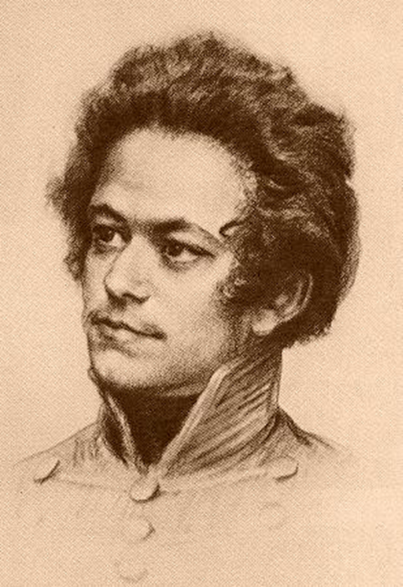
Карл (Генрих) Маркс (1818-1883)
Родился в семье адвоката. В 1835-1841 учился на юридическом факультете Боннского, а затем Берлинского университета. В 1842-43 годах редактор демократической "Рейнской газеты".

Slide 4
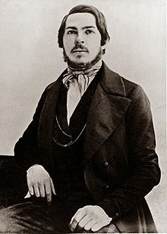
Фридрих Энгельс (1820-1895)
Родился в семье фабриканта. В 1841-1842, отбывая воинскую повинность в Берлине, посещал университет. В 1842 направился в Манчестер, чтобы закончить коммерческое образование .

Slide 5
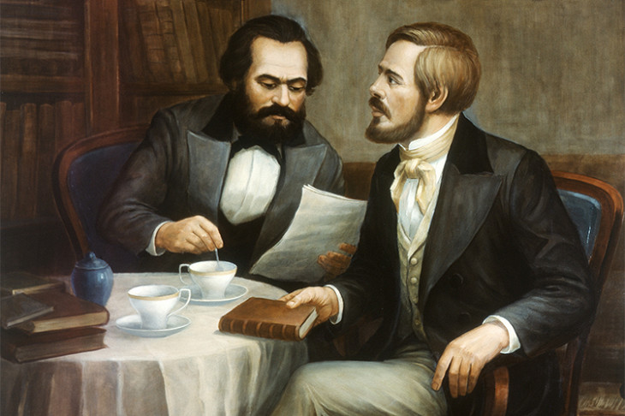
Знакомство и начало сотрудничества
Знакомство произошло в 1842. В 1844 произошла встреча в Париже которая стала началом тесного сотрудничества.

Slide 6
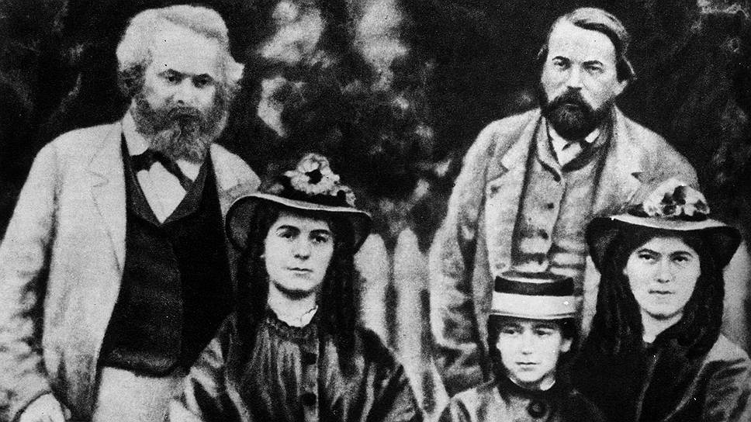
Британский период

Slide 8
Диалектический материализм

